Slide 1
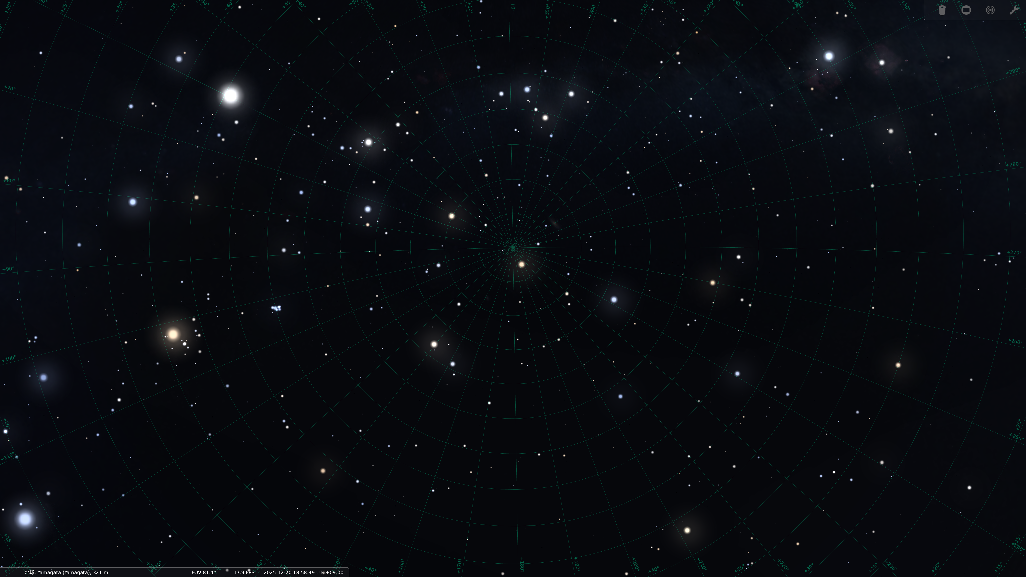
2.15 ナビ
1.75 ミルファク
2.3 カフ
2.2 ジェダル
2.2 シェダル
2.2 アルマク
2.0 アルゴル
2.1 ミラク
2.1 アルフェラッツ
2.0 ハマル

Slide 2
デネブ
カペラ
W３
W1
m
W２
a
C
B
A
アルデバラン
h
すばる

Slide 3
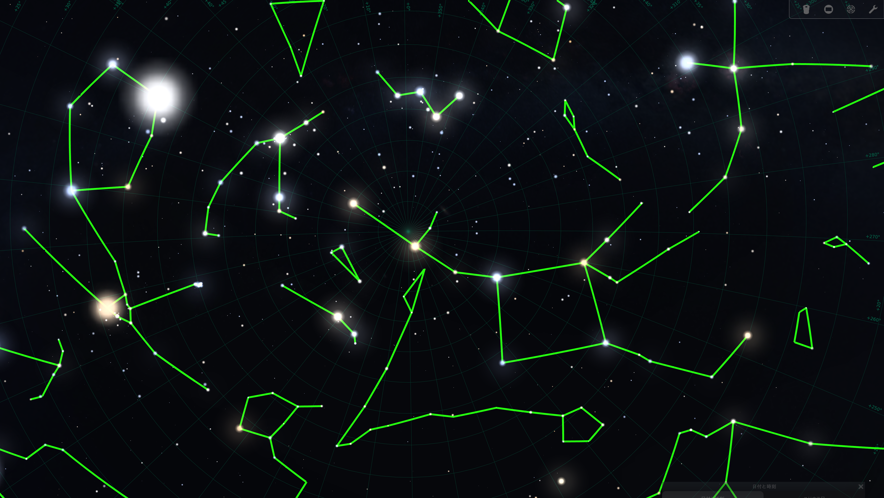
カシオペヤ
ペルセウス
アンドロメダ
ペガスス
おひつじ

